Slide 1
Sistemas de Apoio à Decisão - Aula 07: Agrupamento – K-Means
Sistemas de Informação, Faculdade Joaquim Nabuco
Prof. Anderson Tenório, prof.andersontenorio@gmail.com
Notes:
Sugestões de aplicações para apresentações diversas. Além dos seis slides ao lado, clicando em “novo slide” na Página Inicial, outras opções aparecerão para inclusão e facilitar sua apresentação.
Marque onde você deseja adicionar o slide: selecione um slide existente no painel Miniaturas, clique no botão Novo Slide e escolha um layout.

Slide 2
Introdução
A Análise de Agrupamentos (Clustering Analysis) tem por objetivo a separação de um conjunto de dados em grupos, de forma que objetos de um mesmo conjunto sejam mais similares entre si que objetos pertencentes a conjuntos diferentes
Aplicação em diversas áreas: biometria, mineração de dados, engenharia, ciências sociais, medicina, etc.
A qualidade das partições finais irá depender da técnica utilizada para a realização da tarefa de agrupamento.

Slide 3
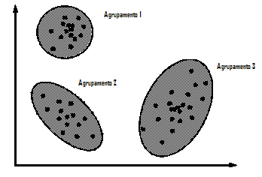
Introdução
Exemplo de agrupamentos:

Slide 4
Aprendizagem Supervisionada
Alguém (um professor) fornece a identificação (rótulos) de cada objeto da base de dados.

Slide 5
Aprendizagem Não-Supervisionada
O que pode ser feito quando se tem um conjunto de exemplos mas não se conhece as categorias envolvidas?

Slide 6
Como classificar esses pontos?
Por que estudar esse tipo de problema?

Slide 7
Aprendizagem Não-Supervisionada
Primeiramente, coletar e rotular bases de dados pode ser extremamente caro.
Ex: Gravar voz é barato, mas rotular todo o material gravado é caro.
Segundo, muitas vezes não se tem conhecimento das classes envolvidas.
Trabalho exploratório nos dados (ex. Data Mining.)

Slide 8
Aprendizagem Não-Supervisionada
Pré-classificação:
Suponha que as categorias envolvidas são conhecidas, mas a base não está rotulada.
Pode-se utilizar a aprendizagem não-supervisionada para fazer uma pré-classificação, e então treinar um classificador de maneira supervisionada.

Slide 9
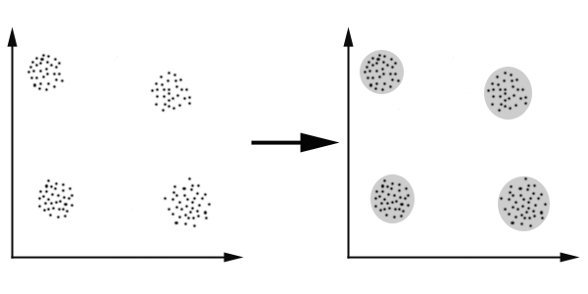
Clustering
É a organização dos objetos similares (em algum aspecto) em grupos.
Quatro grupos (clusters)

Slide 10
Cluster
Uma coleção de objetos que são similares entre si, e diferentes dos objetos pertencentes a outros clusters.
Isso requer uma medida de similaridade.
No exemplo anterior, a similaridade utilizada foi a distância.
Distance-based Clustering

Slide 11
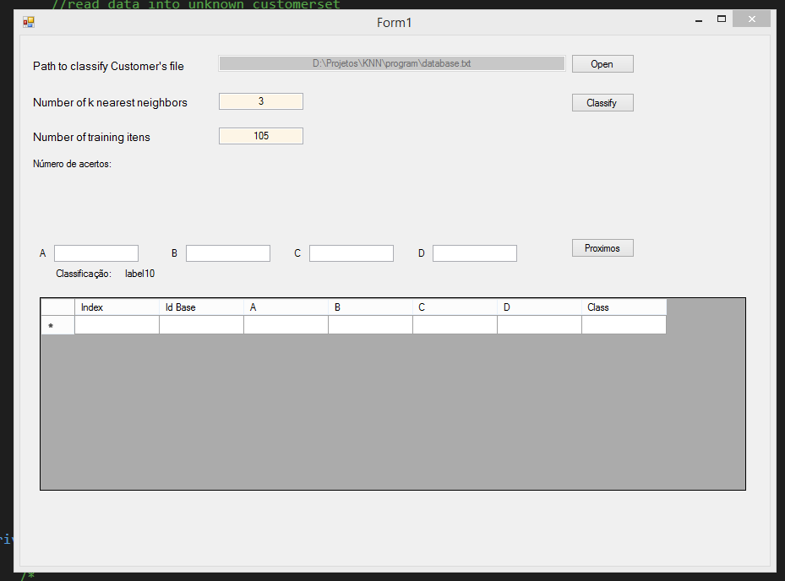
5.1 3.5 1.4 0.2 Iris-setosa
7.0 3.2 4.7 1.4 Iris-versicolor
6.3 3.3 6.0 2.5 Iris-virginica
4.9 3.0 1.4 0.2 Iris-setosa
5.7 2.8 4.1 1.3 Iris-versicolor
5.8 2.7 5.1 1.9 Iris-virginica
4.7 3.2 1.3 0.2 Iris-setosa
5.1 2.5 3.0 1.1 Iris-versicolor
4
4.6 3.1 1.5 0.2 Iris-setosa

Slide 12
Distância Euclidiana
x = (2,5)
1.41
y = (3,4)

Slide 13
Distância Euclidiana

Slide 14
Agrupamento -Análise de Clusters
a | F | 1 | 0 | 1 | 1
b | M | 0 | 0 | 1 | 1
c | F | 1 | 1 | 1 | 0
d | F | 1 | 0 | 0 | 0
e | M | 1 | 1 | 0 | 1
a₁
Doença X
a₁
a₂
a₃
a₇
Doença Y
a₂
.
.
.
a₉
a₈
a₁₀
a₅
a₄
a₆
a₁₁
Doença Z
Nome
Sexo
Sintomas
Número de Clusters = 3
Conceito = Doença

Slide 15
Análise de Clusters: Objetivos
Compreensão dos dados
Existe algum conceito inerente a cada grupo.
Que conceito é este ?
Utilidade em outras tarefas
Cada cluster pode ser representado por um objeto protótipo que caracteriza o cluster
Sumarização : Algoritmos aplicados em grandes volumes de dados podem ser aplicados apenas aos protótipos, reduzindo assim o tempo de execução
Compressão : o objeto protótipo representa cada objeto dentro do seu cluster
Otimização do cálculo dos vizinhos mais próximos:
Se dois protótipos estão distantes então os objetos nos respectivos clusters também estão distantes.
Os objetos mais próximos do objeto X devem ser procurados no cluster correspondente ao protótipo mais próximo de X.

Slide 16
O que é um cluster ?
Como definir a noção de Cluster ?
Protótipos
Bem separados
Um cluster é um conjunto de objetos no qual cada objeto está mais próximo (ou é mais similar) a objetos dentro do cluster do que qualquer objeto fora do cluster.
Baseados em Protótipos
Um cluster é um conjunto de objetos no qual cada objeto está mais próximo ao protótipo que define o cluster do que dos protótipos de quaisquer outros clusters.
Em geral: Protótipo = centróide
Os clusters encontrados tendem a ser globulares.

Slide 17
k-Means Clustering
É a técnica mais simples de aprendizagem não supervisionada.
Consiste em fixar k centróides (de maneira aleatória), um para cada grupo (clusters).
Associar cada indivíduo ao seu centróide mais próximo.
Recalcular os centróides com base nos indivíduos classificados.

Slide 18
Algoritmo k-Means
Determinar os centróides
Atribuir a cada objeto do grupo o centróide mais próximo.
Após atribuir um centróide a cada objeto, recalcular os centróides.
Repetir os passos 2 e 3 até que os centróides não sejam modificados.

Slide 19
K-means Clustering: Step 1
Algorithm: k-means, Distance Metric: Euclidean Distance
5
4
k₁
3
k₂
2
1
k₃
0
0
1
2
3
4
5

Slide 20
K-means Clustering: Step 2
Algorithm: k-means, Distance Metric: Euclidean Distance
5
4
k₁
3
k₂
2
1
k₃
0
0
1
2
3
4
5

Slide 21
K-means Clustering: Step 3
Algorithm: k-means, Distance Metric: Euclidean Distance
5
4
k₁
3
2
k₃
k₂
1
0
0
1
2
3
4
5

Slide 22
K-means Clustering: Step 4
Algorithm: k-means, Distance Metric: Euclidean Distance
5
4
k₁
3
2
k₃
k₂
1
0
0
1
2
3
4
5

Slide 23
K-means Clustering: Step 5
Algorithm: k-means, Distance Metric: Euclidean Distance
k₁
k₂
k₃

Slide 24
k-Means – Inicialização
Importância da inicialização.
Quando se têm noção dos centróides, pode-se melhorar a convergência do algoritmo.
Execução do algoritmo várias vezes, permite reduzir impacto da inicialização aleatória.

Slide 25
K-Means
Vantagens
Relativamente eficiente
Frequentemente para em um ótimo local
Desvantagens
Necessário especificar o número de clusters no início
Não está preparado para manipular ruído e outliers

Slide 26
Calculando Distâncias
Distância Euclidiana
Manhattan (City Block)
y
x
y
x

Slide 27
Calculando Distâncias
Minkowski
Parâmetro r
r = 2, distância Euclidiana
r = 1, City Block

Slide 28
Critérios de Dispersão
Relação Within-Between
Caso ideal
Alto between (S_{b})
Clusters distantes
um do outro.
Baixo within (S_{w})
(boa compactação)

Slide 29
Critérios de Dispersão
Caso não ideal
Baixo between (S_{b})
Baixa distância entre
os clusters.
Clusters dispersos
Alto within

Slide 30
Qual é o valor “correto” de K?

Slide 31
Escolhendo o valor de k
É possível selecionar o valor de K em função de alguma métrica relacionada aos dados
Por exemplo:
Tamanho da camiseta
Tamanho da camiseta
GG
G
G
Peso
Peso
M
M
P
P
PP
Altura
Altura

Slide 32
Algumas Aplicações de Clustering
Marketing: Encontrar grupos de consumidores com comportamento similares
Biologia: Classificar grupos de plantas e animais.
Bibliotecas: Organização de livros.
Administração: Organização de cidades, classificando casas de acordo com suas características.
WWW: Classificação de conteúdos.

Slide 33
Problemas
Vetores de característica muito grandes: tempo de processamento elevado.
Definição da melhor medida de distância: Depende do problema. As vezes é difícil, especialmente quando se trabalha com grandes dimensões.
O resultado do clustering pode ser interpretado de diferentes maneiras.

Slide 34

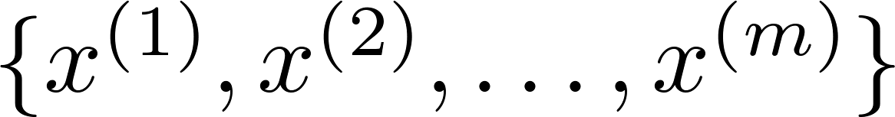
Algoritmo K-means
Entrada:
(número de clusters)
Conjunto de treinamento

Slide 35

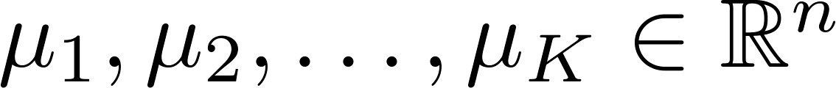



Algoritmo K-means
Inicialize aleatoriamente clusters centroids
Repita {
para = 1 até
:= índice (de 1 até ) do cluster centroid
mais próximo de
para = 1 até
:= média dos pontos atribuídos ao cluster
}
Passo de atribuição ao cluster
Movimento dos centroids
Notes:
Replace with normal text, size with LATEX fonts

Slide 36
Exercício
Sejam X1 = (1,2) e X2 = (4,6). Calcula as distâncias euclidianas e Manhattan entre X1 e X2.

Slide 37
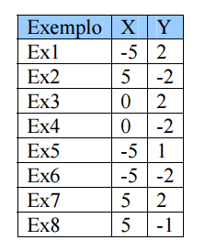
Exercícios
Considere a base de dados ao lado
Considere r1 = (0, -2) e r2 = (0, 2) as coordenadas iniciais dos centroides (k = 2)
Quais as coordenadas dos centroides após uma rodada de execução do K-means?
Em quantas iterações o algoritmo converge?

Slide 38
Exercício
1 | 1,9 | 7,3
2 | 3,4 | 7,5
3 | 2.5 | 6,8
4 | 1,5 | 6,5
5 | 3,5 | 6,4
6 | 2,2 | 5,8
7 | 3,4 | 5,2
8 | 3,6 | 4
9 | 5 | 3,2
10 | 4,5 | 2,4
11 | 6 | 2,6
12 | 1.9 | 3
13 | 1 | 2,7
14 | 1.9 | 2,4
15 | 0,8 | 2
16 | 1,6 | 1,8
17 | 1 | 1
1
2
1
3
4
5
6
7
8
12
9
13
14
11
15
10
16
17
Implementar o k-means em qualquer
linguagem de programação, tendo como
entrada os dados da tabela ao lado

Slide 39
Perguntas

